Slide 1
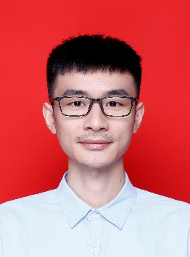
中大三院博后应聘汇报
黎超
意向导师：王劲教授
联系方式：13591648206
邮箱地址：lichao19870617@163.com

Slide 2

目 录 页
CONTENTS PAGE
01
02
03
04
关于我
科研情况
胜任能力
博后规划

Slide 3
关于我
个人信息
01
教育背景
ABOUT ME
突出技能

Slide 4
个人信息
学校：中国医科大学
专业：影像医学与核医学
导师：徐克
籍贯：湖南.岳阳
出生年月：1987年06月
自我评价：性格开朗、乐于团队合作、富有创新性
基本信息

Slide 5
教育背景
本科 2009年-2014年
湖南中医药大学，医学影像学
硕士 2014年-2017年
南方医科大学，影像医学与核医学
教育背景
博士 2018年至今
中国医科大学

Slide 6
突出技能
突出技能
编程
机器学习
编程
机器学习
1. 较精通MATLAB和Python编程
2.拥有7年约10万行代码的编程经验
2. 做为核心成员开发了机器学习软件easylearn
1.掌握机器学习的基本理论
2.能熟练使用编程实现机器学习的应用
3.能熟练的实现深度学习在影像临床中的应用
软件链接：https://github.com/lichao312214129/easylearn

Slide 7
研究简介
02
科研情况
研究成果

Slide 8

研究简介
硕士
博士
利用功能磁共振成像技术探索原发性失眠患者的中枢神经病理机制
1. 利用神经影像技术探索重性精神疾病的神经病理学机制
2. 利用机器学习探索神经影像技术对于精神分裂症的诊断价值
3. 开发用于机器学习科研的软件包

Slide 9
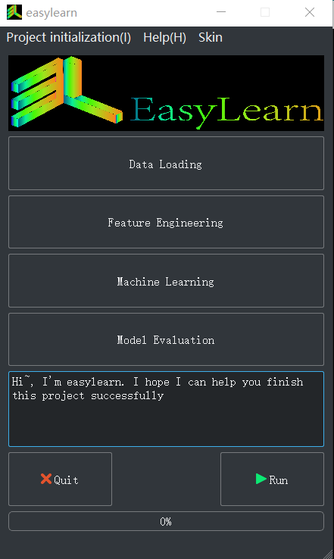
研究成果
2区
软件
2020一篇，IF4.2，医学TOP
在审一篇，IF4.2 ，医学TOP
3区
2018一篇，IF3.5
2019一篇，IF2.9
4区
https://github.com/lichao312214129/easylearn
2016一篇，IF2.2
2017一篇，IF2.2

Slide 10
胜任能力
03
MY ABILITY

Slide 11

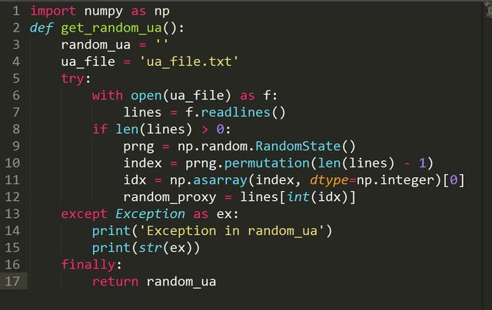
胜任能力
机器学习和编程能力强
科研经历较丰富
利用自己的机器学习和编程的技能，可以对放射科的影像资料进行充分的挖掘
拥有较丰富的科研全流程的经历。能够较快的进入相关的科研领域

Slide 12
博后规划
04
MY FUTUR

Slide 13
博后规划
1
2
3
论文
基金
机器学习软件
利用所掌握的机器学习和编程技能，充分挖掘影像数据，发表高水平的SCI论文
抓住青年基金和博士后基金的申请机会，争取申请一项国家级基金
申请软件著作权和撰写软件文章发表与SCI期刊。
争取让软件被广泛使用和大量引用

Slide 14

THANK YOU!
感谢阅读，期待您的肯定！

